Slide 1
머신러닝을 활용한
영화 관객수 예측
2팀

Slide 2

팀장 : 최서현
팀원 : 박종혁
수행 역할
데이터 크롤링
통계 검증
머신러닝 모델링
수행 역할
데이터 수집
데이터 전처리
머신러닝 모델링
팀원 : 오승훈
팀원 : 한대우
수행 역할
데이터 정제
탐색적 데이터 분석
데이터 시각화
수행 역할
데이터 전처리
데이터 크롤링
탐색적 데이터 분석

Slide 3
프로젝트 주제
국내 개봉 영화 Box_Office 데이터를 활용한
Data_Analysis와 흥행 예측 ML 모델 개발
ML
Data_Analysis
목적(비즈니스 기획 의도)
국내 영화 시장의 규모와 수요 및 소비 경향을 파악할 수 있음
영화 흥행 예측 모델이 개봉 전/후 의사결정에 긍정적 역할을 기대
국내 영화 산업의 경쟁력과 신성장 동력의 탐색 기회 제공

Slide 4

프로젝트 주제
영화 제작사, 배급사, 매니지먼트 회사, OTT 서비스 회사 등
영화 산업에 일조하고 흥행할 것을 기대하는 목적으로 투자하는 기업체
영화 데이터와 영화 흥행 분석에 관심 있는 일반인, 소비자 등
목적(비즈니스 기획 의도)
기업의 입장에서 예측 결과에 따른 사용자의 영화 제작 전반에 걸친
투자 규모 결정이나 제작 비용과 자원의 효율적 사용 기대
소비자 입장에서 흥행성 짙은 작품을 확인함으로써 관람 후 만족도 상승할 것으로 기대

Slide 5
Describe Dataset
Data Crawling & Scraping
EDA & Preprocessing
Machine Learning Algorithm
Results & Project Evaluation
index

Slide 6


Describe Dataset
1) 데이터 출처
영화진흥위원회의 영화관 입장권 통합 전산망에 등록된
2003년부터 2021년까지 총 19년간의
박스오피스 데이터 사용

Slide 7
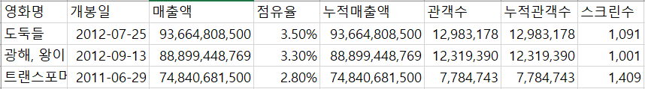
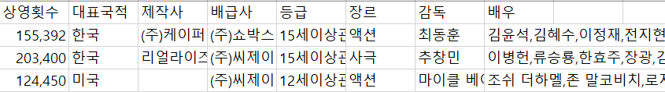
Describe Dataset
Raw Data
2) 데이터 형식

Slide 8
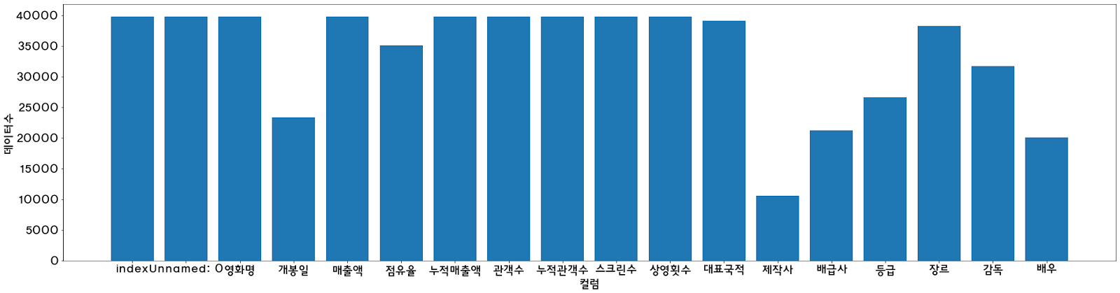
Describe Dataset
Raw Data
N
A
N
N
A
N
N
A
N
2) 데이터 형식
Box Office Data
4만 개
총 변수
16 개
결측 값 보정
데이터 타입 변환
필요

Slide 9

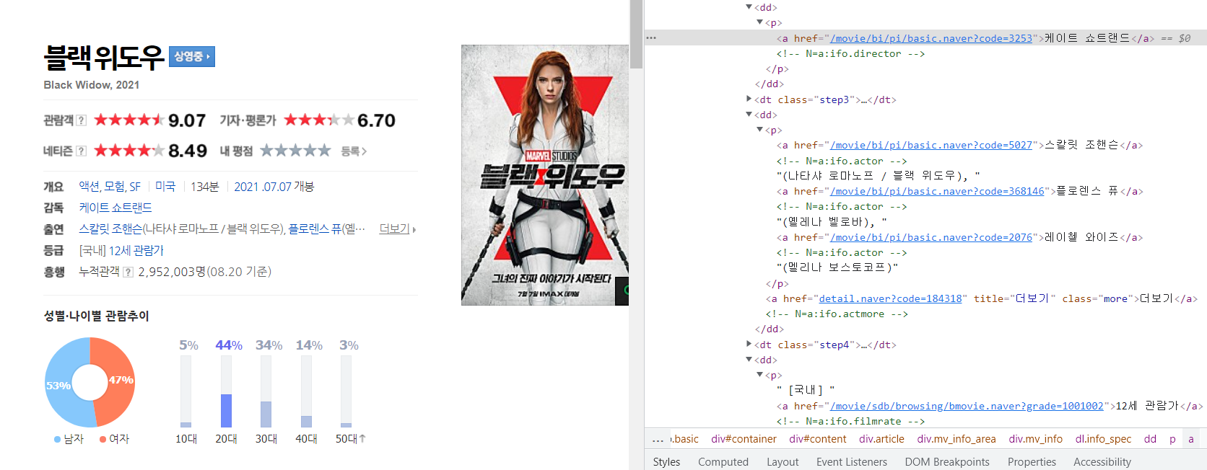

2. Data Crawling & Scraping
출처 : 네이버 영화
=

Slide 10
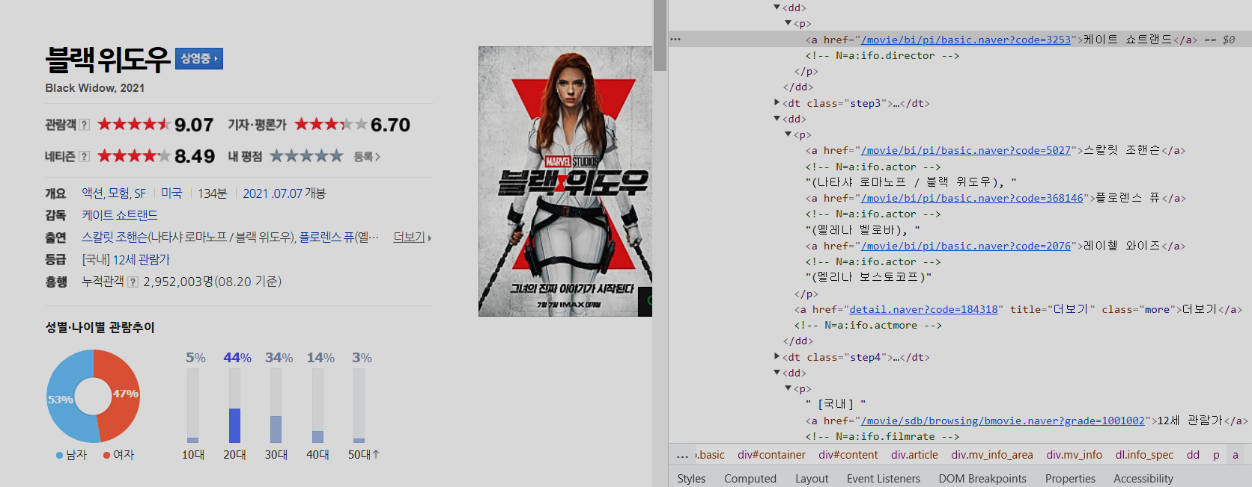
2. Data Crawling & Scraping
=

Slide 11
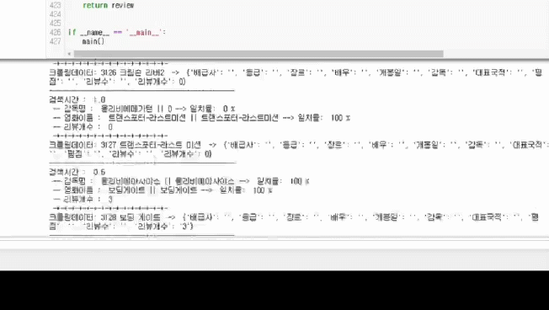
2. Data Crawling & Scraping
Ver 1.
개봉일 / 감독 / 장르 /등급
배우 / 배급사 / 대표국적
Ver 2.
평점 / 평가자 수
Ver 3.
리뷰 평가자 수

Slide 12
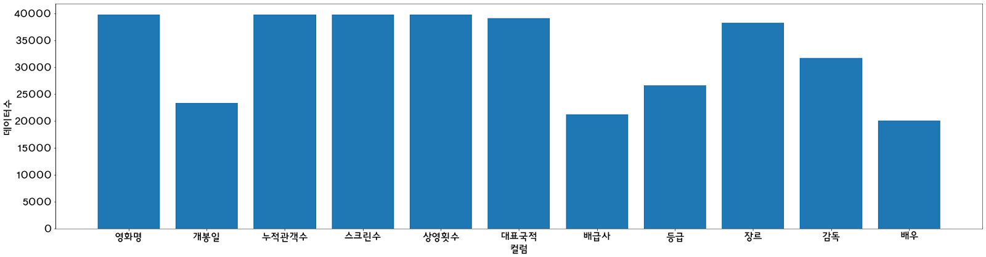

3. EDA & Preprocessing
Raw Data
1) 데이터 정제
점유율 매출액
제작사 관객수
Notes:
불필요한 컬럼 제거
다른 변수로 설명 가능한 점유율 제거
결측치가 많아 사용하기 어려운 제작사 값 제거
국내 영화 흥행 여부를 관객수 기준으로 하기 때문에
매출액 및 누적매출액 값 제거
누적관객수와 값이 유사한 관객수 값 제거

Slide 13
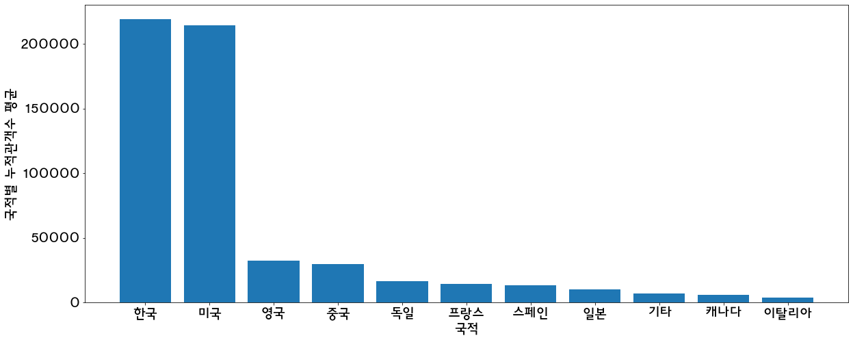
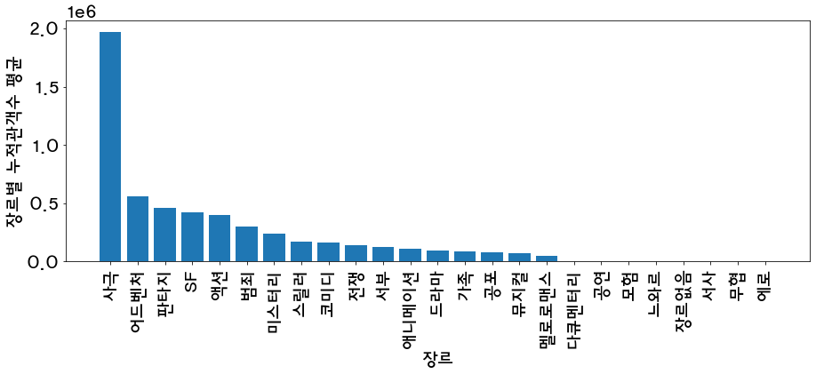
3. EDA & Preprocessing
국적별 / 장르별 누적 관객수 평균
상위 10개국
및 기타
2) 더미 데이터
- 대표국적, 장르
DUMMY
장르
25개
DUMMY

Slide 14
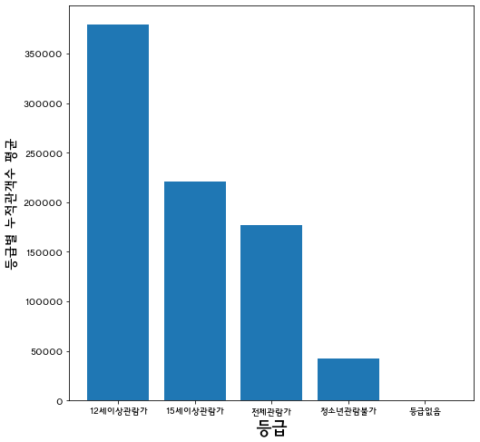

3. EDA & Preprocessing
등급별 누적 관객수 평균
3) 더미 데이터
- 등급
등급 5개로 구분
DUMMY
Notes:
더미데이터 팝업

Slide 15
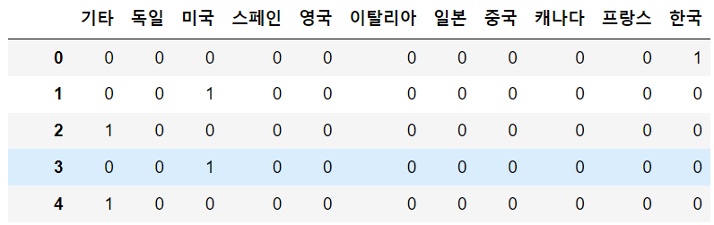
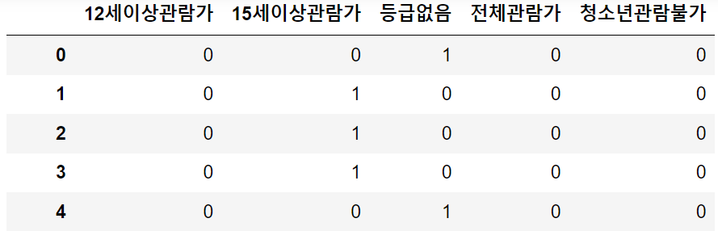
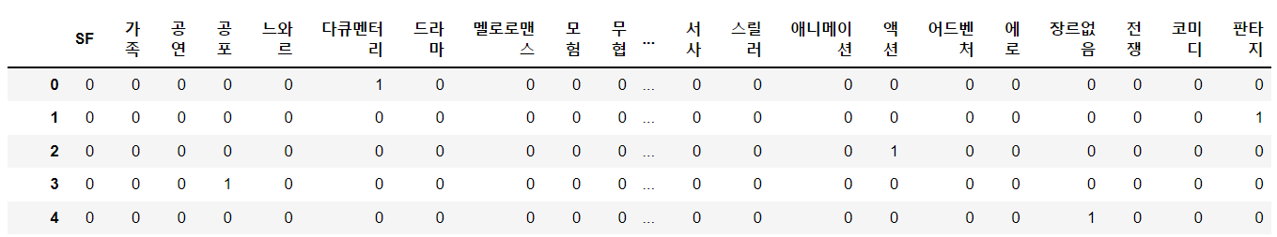
3. EDA & Preprocessing
대표국적
3) 더미 데이터
등급
장르
Notes:
애니메이션 처리

Slide 16
3. EDA & Preprocessing
개봉일 형식 변경
datetime 형식으로 변환, 결측값에 대해서는 1900-01-01 형식으로 변환
누적관객수값 보정
누적관객수 값 음수인 것 확인 후 양수값으로 변경
중복값 제거
중복 영화데이터 누적관객수 높은 값 기준으로 제거
4) 기타 전처리

Slide 17



3. EDA & Preprocessing
5) 배우, 감독, 배급사 수치화
배우
감독
배급사

Slide 18




3. EDA & Preprocessing
5) 배우, 감독, 배급사 수치화
배우, 감독, 배급사 전부 동일 처리
주연배우(최대 3인)
개봉일 기준
이전 6년 출연 영화 동원 관객수 ÷ 영화 수

Slide 19
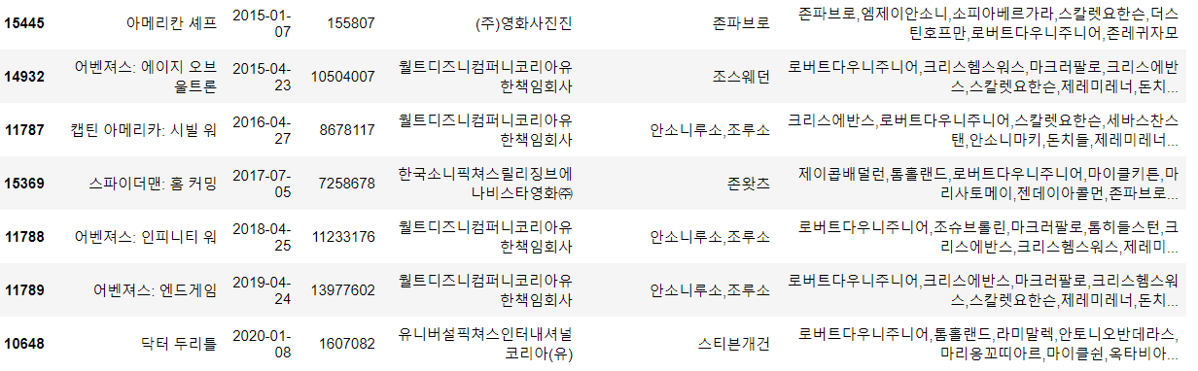
3. EDA & Preprocessing
5) 배우, 감독, 배급사 수치화

Slide 20
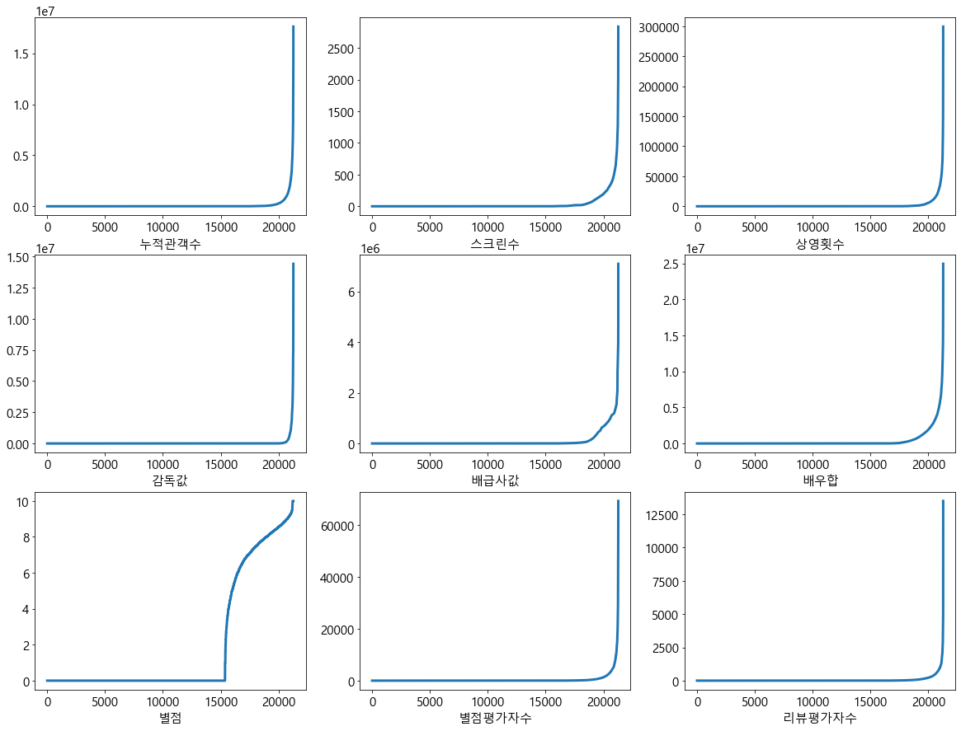
3. EDA & Preprocessing
6) 변수 별
데이터분포
Notes:
애니메이션 처리

Slide 21
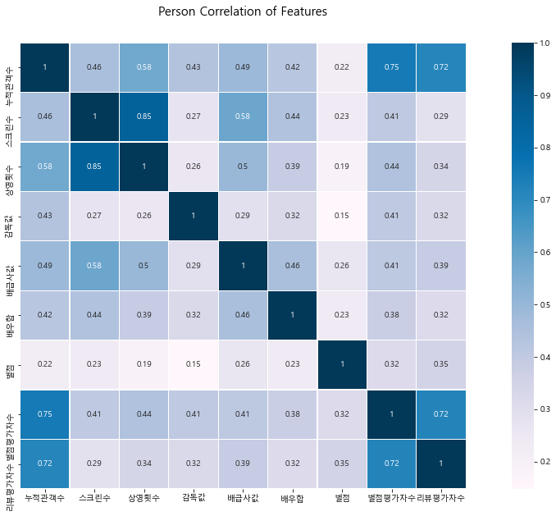
3. EDA & Preprocessing
누적관객수
VIF
스크린수
4.43
7) VIF &
Correlation
상영횟수
3.91
감독값
1.26
배급사값
1.76
배우값
1.44
별점
1.19
별점평가자수
2.43
리뷰평가자수
2.22

Slide 22
3. EDA & Preprocessing
전체모형 : 누적관객수 ~ 스크린수 + 상영횟수 + 장르 + 대표국적 + 등급 + 감독값 +
배급사값 + 배우합 + 별점 + 별점평가자수 + 리뷰평가자수
8) 변수선택법
Step: AIC=539672.1
누적관객수 ~ 별점평가자수 + 상영횟수 + 리뷰평가자수 + 감독값 + 스크린수 + 배급사값 + 별점 + 배우합 + 장르 + 등급
forward
Step: AIC=539672.1
누적관객수 ~ 스크린수 + 상영횟수 + 등급 + 장르 + 감독값 + 배급사값 + 배우합 + 별점
+ 별점평가자수 + 리뷰평가자수
backward
Step: AIC=539672.1
누적관객수 ~ 스크린수 + 상영횟수 + 등급 + 장르 + 감독값 + 배급사값 + 배우합 + 별점
+ 별점평가자수 + 리뷰평가자수
stepwise
Notes:
포워드 상수만 있는 상태(변수X) 설명력이 큰 변수를 가장 먼저 돌림 -> 비교 -> AIC (작을 수록 좋다)
-> 값이 커지다가 작아진다? 그럼 그 모형 추천
백워드는 처음부터 풀템 -> AIC 측정 (설명력(피밸류)이 작은 것들 하나씩 빼 간다)
스퉵와이즈는 두 개 동시에 진행 가끔 결과가 다를 때가 있는데 대부분 같다.
종합결과 대표 국적은 세 개의 지표가 모두 필요없다고 설명해준다.

Slide 23
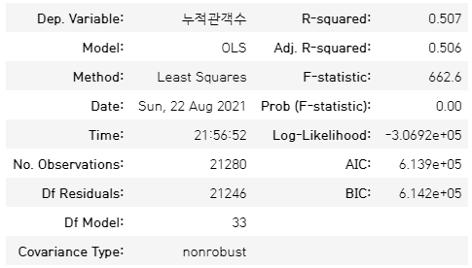
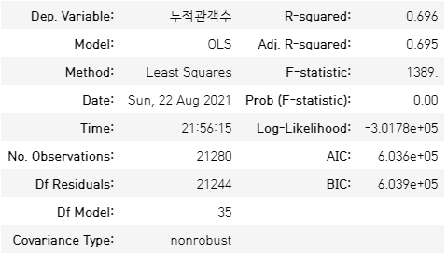
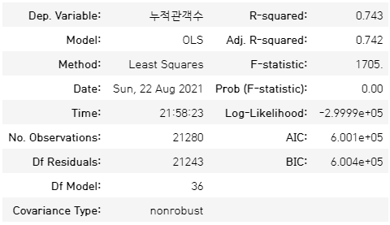
3. EDA & Preprocessing
변수
스크린수 / 상영횟수 / 배급사 / 감독 / 배우 등급 / 장르
9) R-Square
변수
스크린수 / 상영횟수 / 배급사 / 감독 / 배우 등급 / 장르 / 별점 / 별점 평가자 수
변수
스크린수 / 상영횟수 / 배급사 / 감독 / 배우 등급 / 장르 / 별점 / 별점 평가자 수 / 리뷰 평가자수
Notes:
대표 국적이 사라진 모형에 대해서 순서대로 r 스퀘어 값 변화 확인
R 스퀘어 값이 가장 높게 나온 모델로 머신러닝 진행

Slide 24
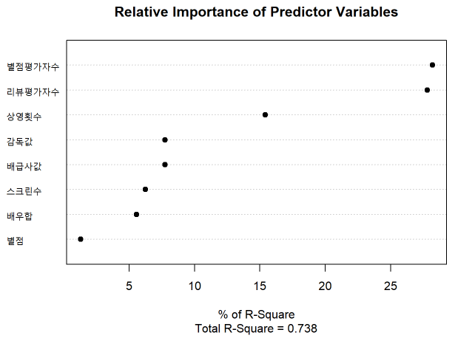
3. EDA & Preprocessing
10) 변수 설명력
Notes:
대표 국적이 사라진 모형에 대해서 순서대로 r 스퀘어 값 변화 확인
R 스퀘어 값이 가장 높게 나온 모델로 머신러닝 진행

Slide 25
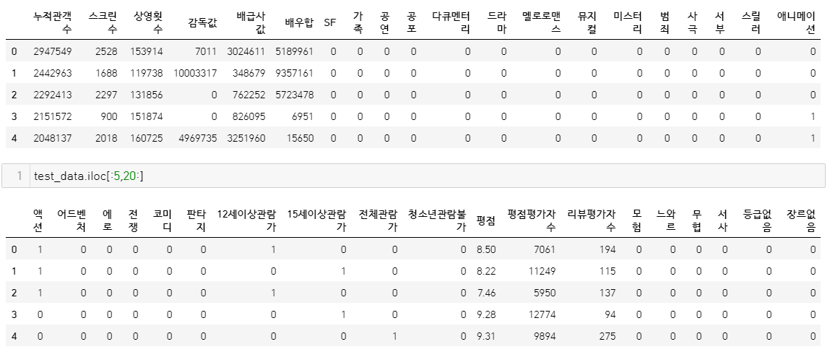
3. EDA & Preprocessing
11) 최종 데이터 형식

Slide 26
4. Machine
Learning
어벤져스 : 엔드게임
누적관객수 | 13977602
스크린수 | 2835
상영횟수 | 246433
등급 | 12세 이상관람가
장르 | 액션
감독값 | 9955646
배우값 | 22102634
배급사값 | 2880132
별점 | 9.38
별점평가자수 | 69186
리뷰평가자수 | 1008
1) 데이터 구성

Slide 27
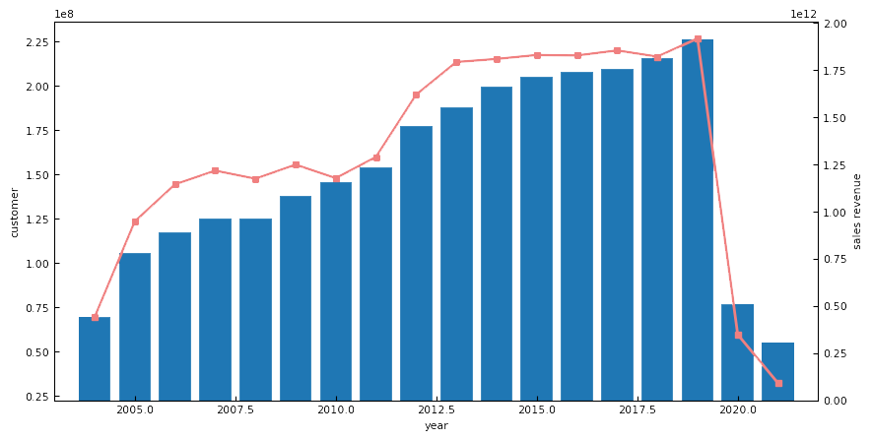
4. Machine Learning
2) 연도별 영화 데이터
연도별 관객수 증감 추이
19년
226,678,777명
COVID-19
20년
59,524,093명
21년
32,163,118명
관객수 약 70% 감소

Slide 28
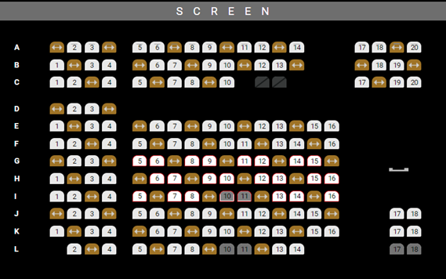
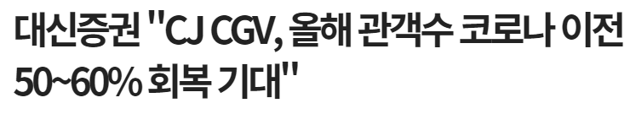

4. Machine Learning
3) 데이터 보정
기사 출처 : 연합뉴스(2020-08-20) / 이코노믹 리뷰 (노성인 기자 2021.02.2)
2020년 사회적 거리두기 추진(2.29~)
20년 3월 이 후 극장 내 좌석간 거리두기 시행
(좌석 가용률 70% -> 60% -> 50%)
Test data Pred(예측값) ÷ 2

Slide 29


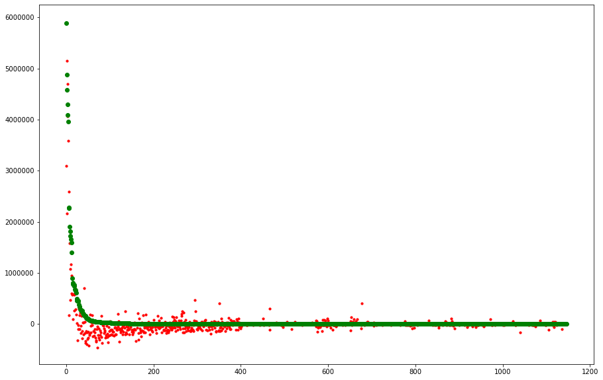
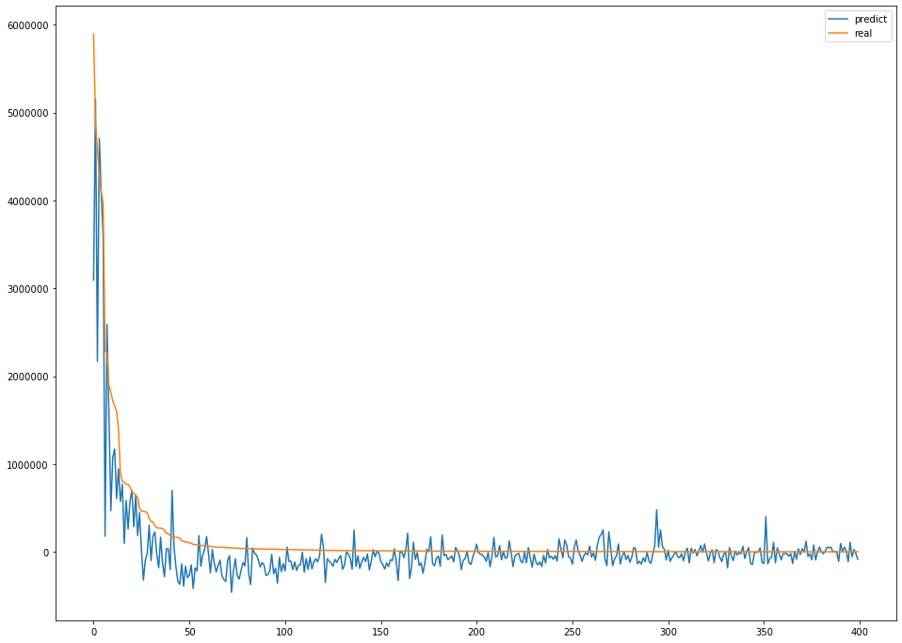
69%
Linear Regression
누적 관객수
누적 관객수
실제 값
실제 값
예측 값
예측 값
SCATTER_GRAPH
LINE_GRAPH

Slide 30


Ridge Regression
누적 관객수
누적 관객수
실제 값
실제 값
예측 값
예측 값
69%
SCATTER_GRAPH
LINE_GRAPH

Slide 31
Lasso Regression
누적 관객수
누적 관객수
실제 값
실제 값
예측 값
예측 값
69%
SCATTER_GRAPH
LINE_GRAPH

Slide 32
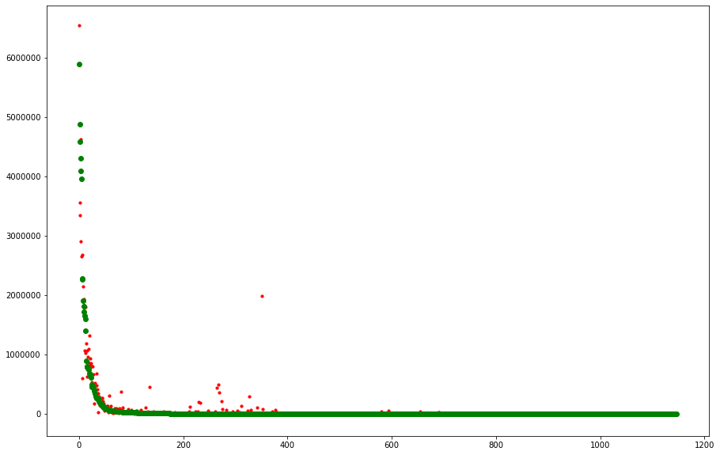
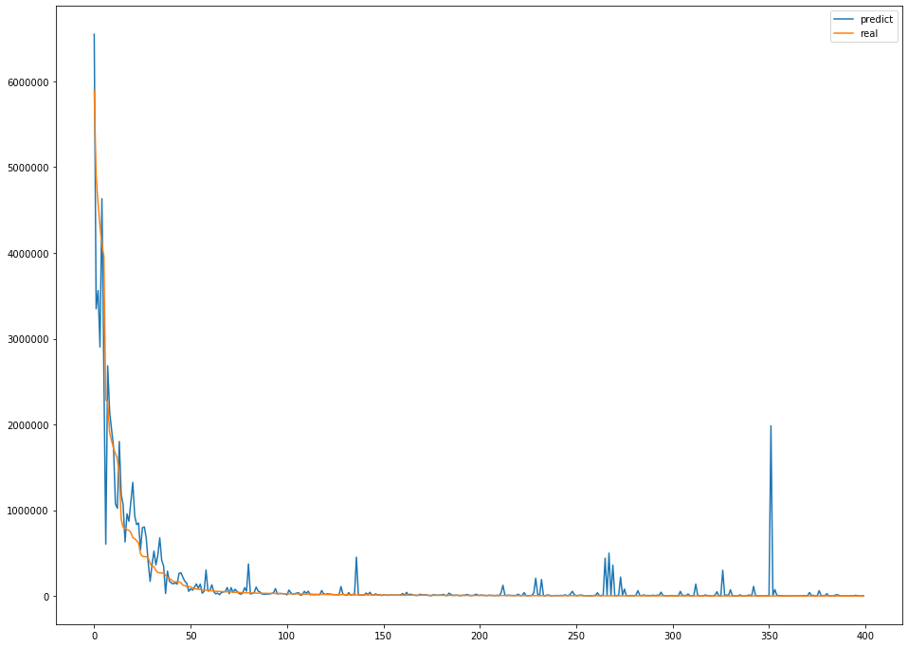
XGB Regression
누적 관객수
누적 관객수
실제 값
실제 값
예측 값
예측 값
83%
SCATTER_GRAPH
LINE_GRAPH

Slide 33
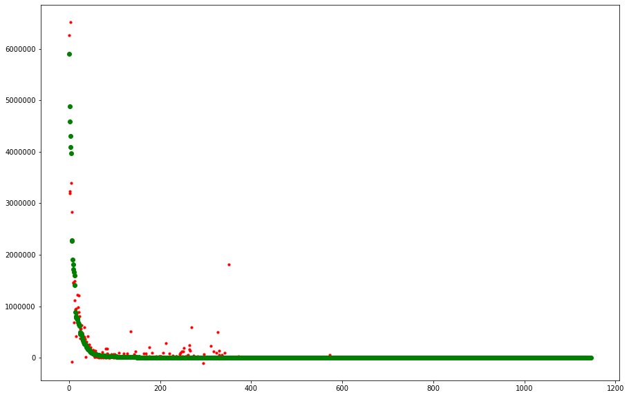
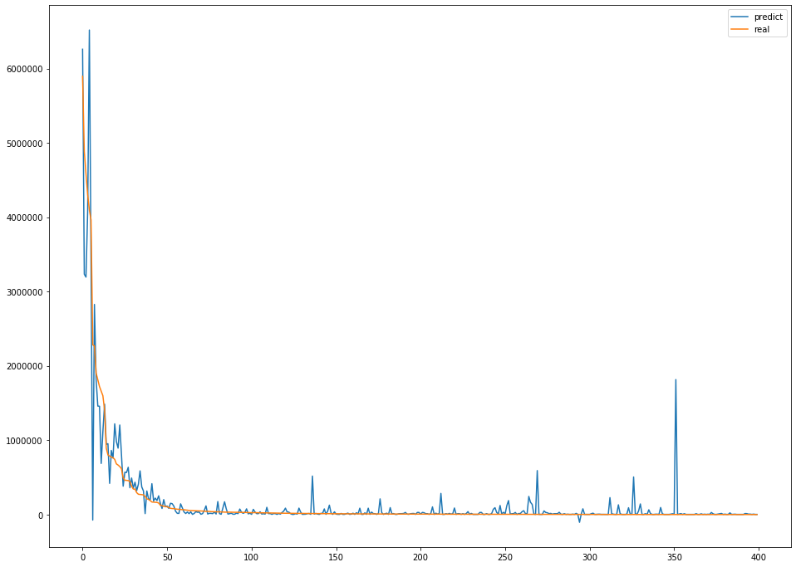
Lgbm Regression
누적 관객수
누적 관객수
실제 값
실제 값
예측 값
예측 값
85%
SCATTER_GRAPH
LINE_GRAPH

Slide 34
Random Forest Regression
누적 관객수
누적 관객수
과적합
실제 값
실제 값
예측 값
예측 값
87%
SCATTER_GRAPH
LINE_GRAPH

Slide 35

XGB Regression
LGBM Regression
Linear Regression
Ridge Regression
Lasso Regression
Random Forest

Slide 36
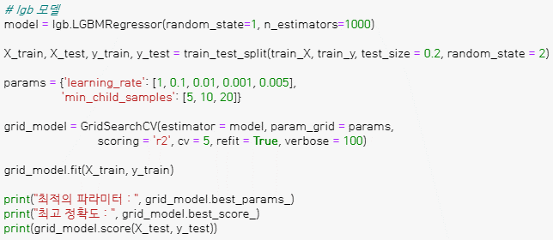
4. Machine Learning
5) LGBM Regressoion
영화명 | 예측값 | 실제값 | 차이 | 오차율
블랙 위도우 | 3129909.84 | 2947549 | 182361 | 6.186864
분노의 질주: 더 얼티메이트 | 1616799.04 | 2442963 | 826164 | -33.8181
극장판 귀멸의 칼날: 무한열차편 | 1597022.98 | 2292413 | 695390 | -30.3344
소울 | 2037840.78 | 2151572 | 113731.2 | -5.28596
크루엘라 | 3259259.98 | 2048137 | 1211123 | 59.13291
싱크홀 | 1694898.95 | 1982221 | 287322.1 | -14.495
미나리 | 1413544.04 | 1141829 | 271715 | 23.79647
보스베이비2 | 1413544.04 | 907883 | 505661 | 55.69672
콰이어트 플레이스 2 | 908770.13 | 860904 | 47866.1 | 5.559985
랑종 | 729935.7 | 830426 | 100490.3 | -12.1011
Notes:
개봉일 결측X 데이터셋과 개봉일 결측값 데이터셋으로 분리
개봉일 결측 X 데이터셋 - 영화명과 개봉일 기준으로 매칭되는 영화의 감독값을 크롤링
두 개의 데이터셋 합침
영화명과 감독명 or 대표국적 비교해서 일치하면
베이직에서 개봉일 / 감독 / 장르 / 대표국적 / 배우 / 배급사 / 등급
영화명과 감독명 두개 일치하면
메인에서 평점 / 평점평가자수
영화명과 감독명 두개 일치하면
리뷰에서 리뷰평가자수

Slide 37
5. Result & Project Evaluation
한계점
데이터의 변수가 대부분 결측 값
Ex) 흥행하지 못한 영화, 독립 영화 등Ex)
데이터 특성 상 관객수가 없거나 관객수가 너무 높은 데이터는 이상 치로 해석 될 수 있음
Ex) 관객수 5, 매출액 3000, 쪽박 영화, 영화 “명량” 등
코로나와 같은 급격한 외부환경의 변화가 패턴을 찾기 어렵게 함
분류 모델이 아닌 회귀 모델을 선택함으로, 모델 성능 향상에 어려움을 가졌음
개선사항으로 딥러닝 모델 추가 예정

Slide 38
5. Result & Project Evaluation
자체평가
일반적으로 배우, 배급사, 감독이 영화 흥행에 중요한 요소로 작용 할 것으로 예상 했으나, 변수의 설명력은 별점평가자수와 리뷰평가자수가 가장 크게 작용
회귀 알고리즘으로 예측 모델을 정밀하게 설계한다면 발전 가능성이 있음
현재 상영중인 영화에 대해서는 누적관객수 집계가 완벽하지 않음으로 인해 모델의 성능을 낮추는 요인으로 작용했을 것
단순히 데이터 양을 늘리는 것보다 영향력 있는 변수를 찾아 추가하는 것이 모델의 성능을 높일 수 있을 것 Ex) 제작사, 제작비, 리뷰, 상영 시간, 마케팅 비용 등
수고하셨습니다람쥐

Slide 39
Q & A

Slide 40
THANK
YOU

